Slide 1
Autorské práva a licencie
J. Varcholová 2019

Slide 2
Obsah
Autorské právo
Licencia
Freeware
OpenSource
OEM licencia
Demoverzia
Trial verzie
Beta verzia
Shareware
Freeware
Študentská/ školská licencia
Abandonware
Krabicová licencia
Zdroje

Slide 3
Autorské práva
Autor programu alebo firma, ktorá program vytvorí, sú chránení autorským zákonom.
Autorský zákon určuje práva povinnosti autora, hlavne - autor má právo rozhodovať o tom, ako sa bude jeho dielo používať a šíriť.
Súvisí s každým autorským dielom -
článok, kniha, patent, dizajn, pieseň, film, aj program...

Slide 4
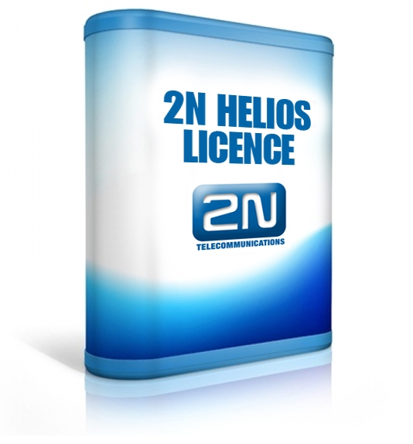
Licencia (licenčná zmluva)
Pri zakúpení programu (softvéru) získame licenciu, ktorá stanovuje, za akých podmienok sa môže používať. Ak ich splníme, hovoríme o legálnom softvéri.
Licencia je súčasťou programu a vzťahuje sa zvyčajne na jeden PC.
Pre viac počítačov sa zakupuje multilicencia, ktorá je lacnejšia a využívajú ju firmy a školy.

Slide 5
Freeware (bezplatný tovar)
Je počítačový softvér, ktorý je možné používať zadarmo a tiež bezplatne šíriť.
nie je možné vykonávanie úprav v takomto programe a tiež nie je umožnené vytváranie upravených verzií.

Slide 6
Open source (otvorený zdroj)
Softvér typu Open source je podobne ako freeware voľne šíriteľný a môže sa zadarmo využívať.
má otvorené zdrojové kódy, to znamená, že je ho možné upravovať a vytvárať nové, upravené verzie a tieto verzie ďalej voľne šíriť.

Slide 7
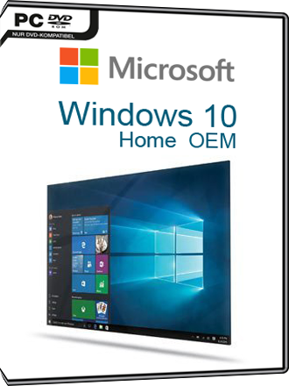
OEM licencia
Lacnejšia verzia licencie, predáva sa spolu s novým PC. Operačný systém/ program s takouto licenciou nemožno inštalovať na iný PC ani po ukončení životnosti daného PC.

Slide 8
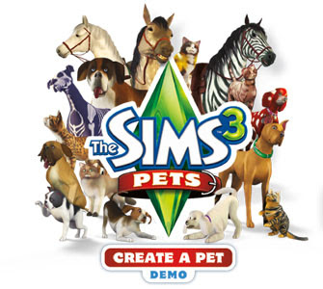
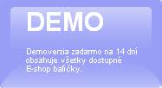
Demoverzia (predvádzacia)
sú to verzie programov, ktoré majú zablokované niektoré funkcie (napr. tlač, uloženie priebežnej práce). Slúžia pre tých, ktorí potrebujú zistiť, či daný program spĺňa ich požiadavky. Ak áno, zakúpia si ho.

Slide 9
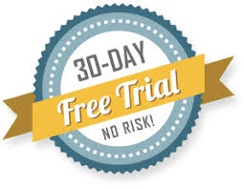
Trial verzia (skúšobná)
umožňuje plnohodnotnú prácu s programom, ale len na určité časové obdobie (týždeň, mesiac...).
Po uplynutí tohto času sa program nedá znovu spustiť ani nainštalovať.

Slide 10
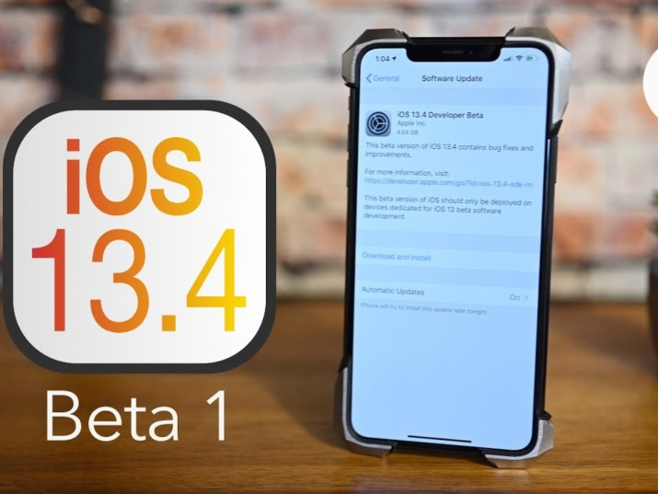
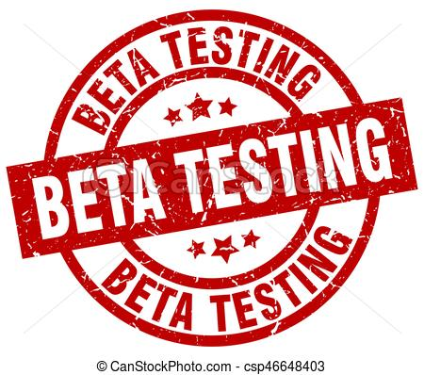
Beta verzia (na testovanie)
Takto označený program určený k testovaniu používateľom.
Môže spôsobovať problémy s operačným systémom
Autori ešte hľadajú posledné chyby v programe pred uvedením do užívania

Slide 11
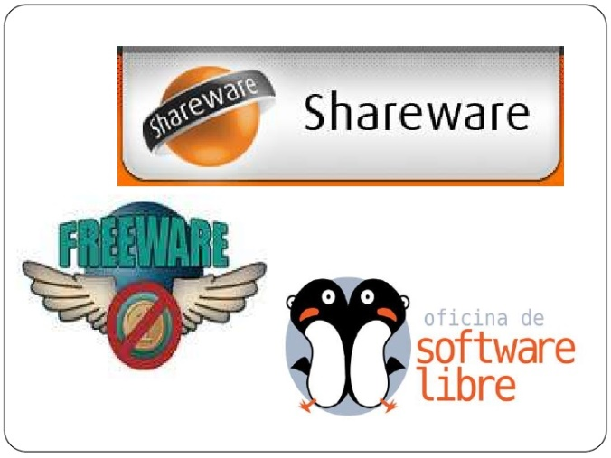
Shareware (neúplný)
program môžeme nainštalovať a pracovať s obmedzenými funkciami.
Pri jeho spustení musíte spravidla niečo stlačiť resp. odsúhlasiť, prípadne sa v ňom nachádza reklama, ktorá po zakúpení programu zmizne.

Slide 12
Freeware
Freeware – program môžeme používať a rozširovať zadarmo. Treba dodržiavať autorské práva, t.j. neupravovať program.

Slide 13
Študentská/ školská licencia
je lacnejšia, výhodnejšia pre školské inštitúcie.
Zakazuje sa používať na komerčné účely.

Slide 14
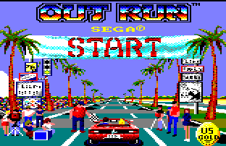
Abandonware (opustený tovar)
Vzťahuje sa na zastaralé programy
distribútori o ňu stratili záujem a nikto ju už nepredáva. Tých podmienok je samozrejme viac.
Typickým príkladom sú hry GTA, Wolfenstein 3D, a iné.

Slide 15
Krabicová licencia
veľká škatuľa - „box“ obsahuje CD/DVD, licenčnú zmluvu, licenčné číslo, manuál k používaniu a registračnú kartu.
Po zaregistrovaní sú k dispozícií používateľovi nové verzie programu, doplnky, upgrade (aktualizácia) programu.

Slide 16
Zdroje
http://websoup.sk/autorske-prava
https://www.podnikajte.sk/pravo-a-legislativa/c/1884/category/dusevne-vlastnictvo/article/autorske-prava-zamestnanci.xhtml
http://atpbrno.webnode.cz/
https://sk.wikipedia.org/wiki/Wikip%C3%A9dia:Autorsk%C3%A9_pr%C3%A1va
http://www.megatechsolutions.sk/sk/autorske-prava
https://gallova.wordpress.com/2011/04/05/autorske-prava-a-licencie/
http://www.digitalcrittersdesign.com/how-to-protect-your-art-photography-images-from-theft-online/
http://www.shockinglydelicious.com/disclosures-legal-fine-print/copyright/
https://thomaslawfirm.co/copyright-registration/
http://www.backgroundsy.com/signs-symbols/copyright-symbol
http://photothisandthat.co.uk/2013/04/29/is-the-uk-government-trying-to-kill-of-photographers/copyright-symbol-textured/
http://grandma-in-lapland.com/?attachment_id=1218
http://www.sodahead.com/fun/who-copyrighted-the-copyright-symbol/question-2814261/

